Slide 1
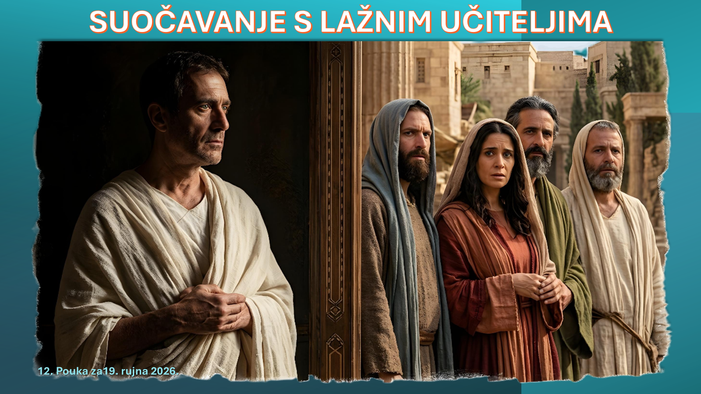
POUKE SUB. ŠKOLE : PRVA I DRUGA POSLANICA KORINĆANIMA
3. tromjesečje 2026. Prezentacija biblijske pouke 19. rujna 2026.

Slide 2
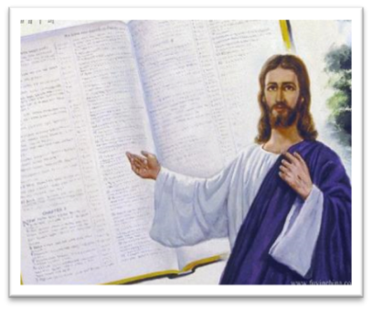
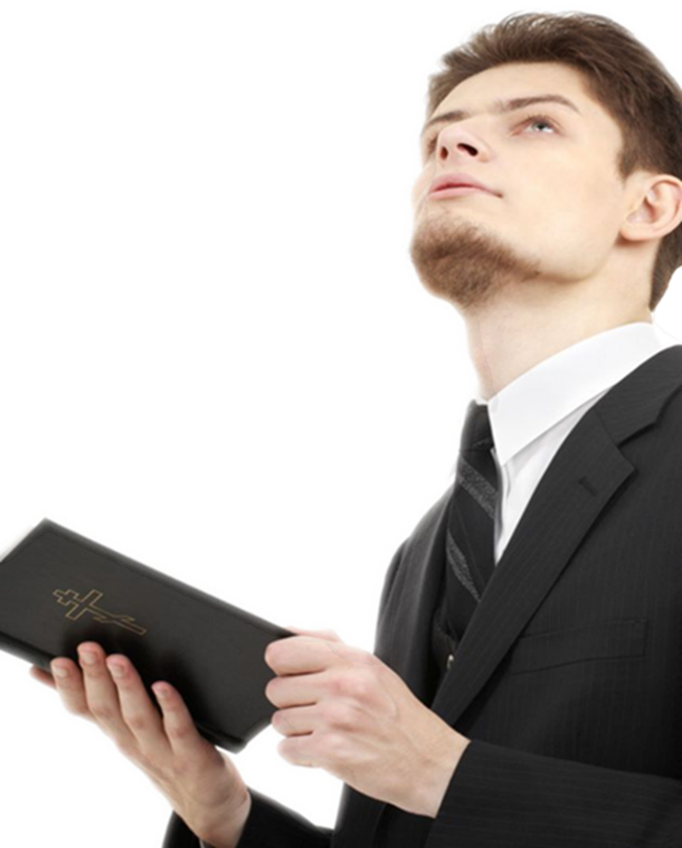
Upamtite redak
2. Korinćanima 10,4:
“Naše borbeno oružje nije tjelesno. Naprotiv, ono je božanski jako za rušenje utvrda.“

Slide 3
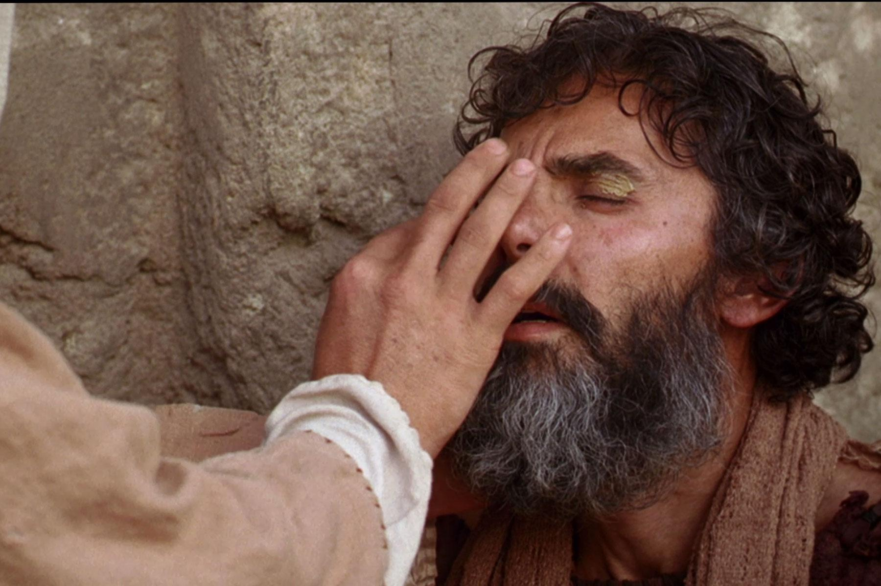

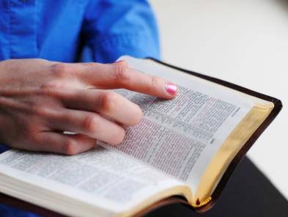
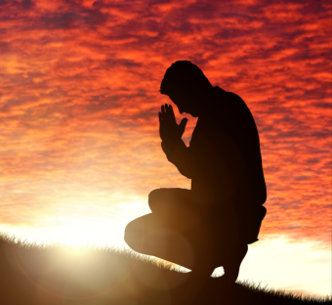
Sigurno je Pavao imao više nego dovoljno problema za riješiti. Sada je u crkvu došao još jedan problem: lažni učitelji. Lažni učitelji borili su se protiv Pavla i Njegovog djela za Boga. Još gore, ti lažni učitelji uvjerili su članove crkve u Korintu da povjeruju njihovim lažima! Pavao kaže da je njegova borba protiv tog problema bila ista kao i duhovni rat.

Slide 4

“” 2. Korinćanima 10,4 SHJer naše oružje nije kao ljudsko. Naše oružje ima Božju snagu da obara neprijateljske utvrde. Njima obaramo ljudska dokazivanja.“ (SHP)

Slide 5





Pavao je sebi postavio misiju da stalno bude informiran o svim crkvama. Zašto? Da zna treba li im pomoć, posjet, utjeha ili riječ ohrabrenja (2 Kor 11:28).
Ponekad su ga obavještavali o lažnim učiteljima koji su vjernike navodili na posrtanje. Kad se to dogodilo, apostol je bio ispunjen gnjevom (2 .Kor. 11,29).
Na kraju svoje druge poslanice Korinćanima, Pavao se bavi problemom tih lažnih učitelja. Kako ih možemo prepoznati? Kako se možemo boriti protiv njih u ovom duhovnom ratu? Kako ih možemo nadvladati?
Duhovni rat:
  Oružje za napad (2. Kor. 101-11).
  Ispravna obrana (2. Kor. 10,12-18).
Kako se nositi s lažnim učiteljima:
  Prevaranti prerušeni u apostole (2. Kor.11,1-15).
  Pavao i lažni učitelji (2. Kor.11,16-31).
  Samoispitivanje i pobjeda (2. Kor. 12,14-13,10.)

Slide 6


DUHOVNI RAT

Slide 7
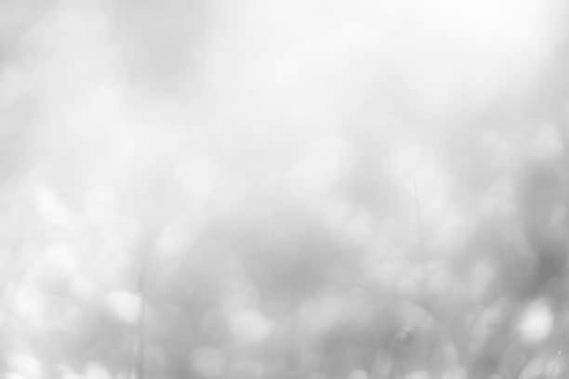




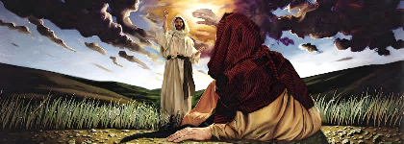
ORUŽJE ZA NAPAD
“Nađe borbeno oružjr nije tjelesno. Naprotiv ono je božanski jako, zato rušimo utvrde,” (2. Korinćanima 10,4)
Pavla su optuživali da je osobno kukavičan i nespretan, iako je u svojim pismima govorio oštro (2. Kor .10,10).
Kao odgovor na ovaj argument, Pavao je jasno naznačio da se osjeća sposobnim biti jednako strog osobno kao u pismu, ali da se neće spuštati na korištenje "tjelesnih oružja" (poput autoritarizma, tjelesnog kažnjavanja ili samozahvale), već će koristiti samo oružja "moćna u Bogu" (2. Kor. 10,2-4).
Ta "oružja" uključuju djelovanje s poniznošću i krotkošću Kristovom (Mt 11,29). Ali također uključuju čvrsto stajanje protiv zla, kao što je to činio Isus (Mt. 21,12.13), ili jasno govoriti kad je potrebno (Mt. 23,23-27).
Pavlovljevu vlast dao mu je Krist, i uvijek ju je koristio za gradnju, a ne za uništavanje (2. Kor. 10,8).
Notes:
2 Corinthians 10:1-11

Slide 8





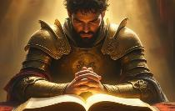
ISPRAVNA OBRANA
“Fjer nije prokušan onaj koji sam sebe preporučuje, nego onaj koga Gospodin prepoeručuje.” (2. Korinćanima 10,18)
Grčki filozofi naplaćivali su velike iznose studentima koji su željeli učiti od njih. Kako bi privukli te učenike, hvalili su se svojim znanjem, društvenim položajem ili važnim osobama koje su ih poznavale i poštovale. To je bila praksa lažnih učitelja koji su se infiltrirali u Korint (2. Kor. 10:12; 11:19-20).
Do not praise yourself
Let God praise us
Ali Pavao nije naplaćivao za dijeljenje svog znanja, nije predavao preporuke, niti se hvalio sobom. I zbog toga su ga gledali s visoka! Kako se mogao braniti?
Čini se da je trebalo biti hvaljen pred Korinćanima da bi ga oni prihvatili. Ali nije on bio taj koji je trebao hvaliti sebe (Izr. 27,2). Neka Bog bude taj koji će ga hvaliti (2. Kor. 10:18).
Ako postoji nešto čime se možemo hvaliti ili hvaliti, to je poznavanje Boga i poslušnost (Jer. 9,24; 2. Kor. 10,17).
Notes:
2 Corinthians 10:12-18

Slide 9


SUOČAVANJE S LAŽNIM UČITELJIMA

Slide 10





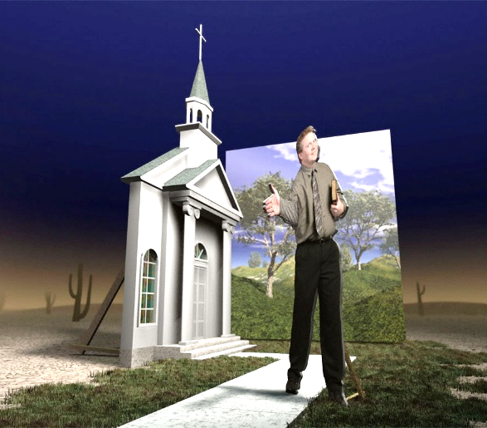
PREVARANTI PRERUŠENI U APOSTOLE
“Što činim, činit ću i ubuduće, da uništim svaki oslonac onima koji traže neki oslonac da budu smatrani jednakima nama u onome čime se ponose.” (2. Korinćanima 11,13)
Pavao želi donijeti čistu crkvu Kristu (2. Kor. 11,2). No crkva je bila u opasnosti da bude prevarena, poput Eve, i prestane biti Isusova nevjesta (2. Kor. 11,3).
Koja je bila stvarna opasnost? Židovi koji su sebe smatrali "velikim apostolima" Isusa došli su u Korint poučavajući "drugog Isusa", "drugog Duha" i "drugačijeg Evanđelja". (2. Kor. 11,4.5; Gal. 1,8).
Činjenica da netko propovijeda o Isusu ne znači da nam pokazuje pravog Isusa, kako je otkriven u Bibliji. Njihove riječi mogu biti divne, ali sam Sotona također zna kako govoriti čudesno i predstavljati se "kao anđeo svjetlosti" (2. Kor. 11,14).
Svojim djelima i riječima, pravi učitelji poučavaju "istinu Kristovu" (2. Kor. 11,9.10). No lažni učitelji, koji samo glume pobožnost, služe obmanu prerušeni u apostole (2. Kor. 11,13-15).
Notes:
2 Corinthians 11:1-15

Slide 11




PAVAO I LAŽNI UČITELJI
“Jweu li Hebreji? I ja sam.. Jesu li Izraelci? I ja sam. Jesu li potomci Abrahama? I ja sam.” (2.Korinćanims, 11,22)
Koje su sličnosti postojale između Pavla i lažnih učitelja? Svi su bili Židovi preobraćeni na kršćanstvo (2. Kor. 11,22).
Koje su bile razlike između njih? Ovdje počinje Pavlova ludost: "Jesu li oni Kristovi sluge? (Lud sam da tako govorim.) Ja sam više" (2 Kor. 11,23). Ako su se drugi hvalili da su patili za Krista, Pavao je bio daleko kvalificiraniji: bičevan; zatvoren; prijetnje smrću; kamenovan; brodolom na moru; obavijen opasnostima svih vrsta; osjećajući glad, žeđ, hladnoću i golotinju; stalno zabrinut za crkve (2. Kor. 11,23b-29).
I tu završava Pavlova "ludost." Nije želio ostaviti dojam da se želi hvaliti onim što je učinio za Krista. Njegovo pravo hvalisanje (ili slava) bilo je ono što je Krist učinio za njega.
Njegova prava snaga ležala je u njegovoj slabosti, koja ga je navela da se potpuno oslanja na Isusa (2. Kor. 11,30-31, 12.6-10).
Notes:
2 Corinthians 11:16-31

Slide 12



SAMOISPITIVANJE I POBJEDA
“Mislim da ti “nadapostoli“ nisi ništa bolji od mene.” (2. Korinćanima 13,5 SHP)
Približavalo se vrijeme kada će Pavao posjetiti Korint. Što će zateći i kako bi trebao postupiti u skladu s tim? (2. Kor. 13,1.2).
Pavao je bio spreman snažno primijeniti crkvenu disciplinu: obnoviti pokajnike i kazniti tvrdoglave.
Bojao se da će, po dolasku, zateći ih u svađi i raznim grijesima. Bojao se plakati za nepokajane grešnike (2. Kor. 12,20.21).
Stoga, prije nego što dođe to vrijeme, Korinćani trebaju razmisliti i ispitati sami sebe (2. Kor. 13,5).
Pavao je, sa svoje strane, molio da prestanu činiti zlo i da čine dobro, te da budu usavršeni (2, Kor. 13,7-9).
Notes:
2 Corinthians 11:16-31

Slide 13

“Božji je narod upućen na Sveto pismo kao osiguranje od utjecaja lažnih učitelja i obmanjivačkih sila duhova tame. Sotona koristi svako moguće sredstvo da spriječi ljude u stjecanju biblijskog znanja, jer jasni iskazi biblije otkrivaju njegove obmanee. Svako oživljavanje Božjeg djela potiče kneza zla na još veću aktivnost. Sada ulaže krajnje napore za završnu bitku protiv Krista i njegovih sljedbenika. […] Krivotvorina će toliko nalikovati istini da će ih biti nemoguće razlikovati osim po Svetom pismu. Njihovim svjedočanstvima svaka izjava i svako čudo mora biti iskušano."
Ellen G. White, Veliki sukob, str. 593. u izvorniku.

Slide 14
ZAKLJUČAK
Pavle je znao da se lažni učitelji ne bore samo protiv njega. Borili su se protiv sa- sasmog Isusa. Kao vođa, Pavao nije mario da ljudi slušaju njega ili da ima veliku moć. Z Znao je da njegova poruka može spasiti živote. Pavao je također znao da ga je Bog po poslao da propovijeda ovu poruku: "Ovo pismo je od mene, Pavla. Bog me izabrao da budem apostol [učitelj i vođa] Krista [Spasitelja] Isusa. To je ono što je želio" (1. Kor. 1,1). Što bismo trebali učiniti kada lažna učenja uđu u crkvu? Crkva mora rješit rišiti problem ljubavlju. Istovremeno, crkva mora slijediti biblijsku istinu. Biblijska istina ne ne smije se miješati s lažima. Tada će biblijska istina imati moć spašavati živote i dati ljudima nadu u sigurnost vječnog života.

Slide 15
PRIMJENA
?
Kako mi znanje iz pouke: ”Suočavanje s lažnim učiteljima”, može pomoći danas?
Razumjevši da mi Isus želi pomoći, da se podsjetim naloga: ”Prestanite i znajte da sam ja Bog (Ps.46,10), da shvatim da je Biblija još uvijek Božji najveći dar koji otkriva Njegov plan otkupljenja,
Želim li usred društvenih i kulturoloških utjecaja prihvatiti Sveto pismo kao autoritativno, nepogrješivo otkrivenje Božje volje?
Želim li ostati vjeran cijelom Pismu a to znači vršiti zapovijedi Božje i čuvati svjedočanstvo Isusa Krista?

Slide 16
PRENOŠENJE ISTINE
?
Koje promjene trebamo ostvariti u svom životu?
Koje biblijsko načelo iz ove pouke možemo primijeniti danas?

Slide 17
PLAN
?
Kako pouku: ”Suočavanja s lažnim učiteljima”, možemo koristiti idući tjedan?
Razgovarajte u razredu ili skupini:
1. Pročitaj 2. Kor. 10,1-11. Koje izjave otkrivaju da je Pavao imao problema u suočavanju s lažnim učiteljima??
2. Pročitaj Ef. 6,12-17. Je li Pavao znao da smo mi u duhovnom ratu koji zahtijeva upotrebu svega Božjeg oružja?
3. Pročitaj 2. Kor. 10,13-17. Kako atmosfera nadmetanja može naštetiti propovijedanju Evanđelja?
4. Pročitaj 2. Kor. 10,12. Koju besmislicu su upotrebili Pavlovi protivnici?
5. Pročitaj 2. Kor.. 11,1-15. Kako Pavao prikazuje izazove s lažnim učiteljima?
6. Pročitaj 2. Kor. 11,15. Kojim riječima Pavao zaključuje svoju misao?
7. Pročitaj 2. Kor.11,22-28. Što ap. Pavao želi tu reći?
8. Pročitaj 2. Kor.. 12,9.10. Što je Pavao znao o pokazivanju Božje sile?
9. Pročitaj 2. Kor.12,20.21. Koji su grijesi ugrožavali duhovno stanje Korintske crkve?

Slide 18
PRENOŠENJE ISTINE
?
Koje promjene trebamo izvršiti u našem životu?
ODLUČITE!
Starting this week,, I will depend upon Christ’s righteousness not on my own righteousness
Starting this week, I will submit my plans to God daily
PRINCIP
PRIMJENA
PROBLEM
ODLUKA
Pisanje pisama drevni je običaj koji ni dan danas još uvijek nije zastario. Ono što je danas drugačije je način na koji pišemo svoja pisma. Istina, umjesto papira sada su tu društveni mediji. Po-što nije uvijek mogao biti s ljudima a želio im je nešto reći, Pavao je odlučio da im piše. Potičući vjernike da preis-pitaju sebe, svoje ponašanje i okolnu kulturu u svjetlu Evanđelja o Isusu Kristu , Pavao i piše poruku o križu. Obje Poslanice Korinćanima nas uče da se čvrsto držimo poruke križa.
1. U ovom tromjesečju proučavat ćemo Pavlove poslanice Korin- ćanima..U njima nam Pavao pri-kazuje evanđeosku poruku kao bit kršćanskog života i svjedoče-nja da sve kroz to promatramo.
2. Idolopoklonstvo Korinta iden-tično je prilikama u kojima živi naš svijet danas. Bez obzira na izazove s kojima se suočavamo na putu za Nebo, našodgovor onima koji nas zapitaju isti je kao onaj koji je vrijedio za Korinća ne”Isus Krist i to razapeti!”
Koliko god problemi u Korintu bili uznemiru- jući, Poslanice Korin-ćanima privlaće našu pozornost, ne radi nji-hovih problema, već radi izvanrednog naći-na na koji im Pavao prilazi. Potičući vjerni ke da preispitaju sebe i svoje ponašanje i oko- lnu kulturu u svjetlu primljenog Evanđe lja, Pavao kaže, širi li drugo neka je “prokleto“!?
Iako je istina da odnos s Bogom mijenja sve i ovdje i u vječnosti, ta promijena može biti dobra ili loša, ovisno o kvalite- ti i vrsti odnosa. Bog želi potpuno pre- dan odnos. U modernoj crkvi Bog se često prikazuje kao brižni udvarač. Ali imaj na umu Bog nije prosjak sa plastić- nom kanticom. On će prihvatiti samo predan odnos sa svojim narodom, Jer sve manje od toga rezultirat će našim uništenjem. Božanski poziv se upućuje i tebi danas: Drži se čvrsto i budi vjeran poruci križa.!Što je tvoja odluka?

